Slide 1

내 PC 폰트 점검기
Font SW Inspector
사용자 매뉴얼 v1.2

Slide 2

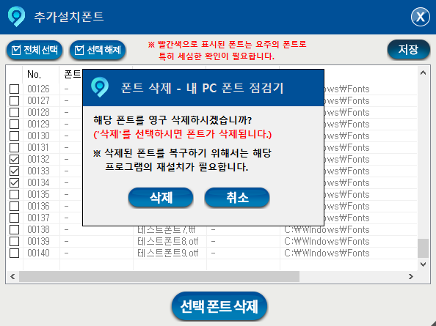

주의 사항
한 번 삭제 된 폰트파일은 복구되지 않으니 폰트 삭제 시 반드시 사용자의 세심한 확인이 필요합니다.

Slide 3
목차
1. 내 PC 폰트 점검기
2. 내 PC 폰트 점검기 실행
3. 메인 화면
4. 폰트점검
5. 폰트점검결과
6. 기본설치폰트 점검결과
7. 추가설치폰트 점검결과
8. 폰트 삭제
9. 도움말

Slide 4
내 PC 폰트 점검기

Slide 5
내 PC 폰트 점검기
내 PC 폰트 점검기
- '내 PC 폰트점검기'는 Windows, MS-Office, 한글과 컴퓨터 프로그램의 기본 설치 폰트
이외에 추가로 설치된 폰트를 찾아주는 프로그램입니다.
점검 결과
- 라이선스를 가지고 있는 Windows, MS-Office, 한글과 컴퓨터 프로그램에서 제공하는
기본 설치 폰트 이외에 PC에 추가 설치된 폰트를 검색한 결과입니다.
- 추가 설치 폰트는 적법한 폰트(구매한 프로그램에서 제공하는 폰트, 정식으로 구매한
유료폰트 또는 무료폰트)인지 불법 폰트인지 확인하신 후, 불법 폰트에 대해서는 적절한
조치(삭제)를 하여, 저작권 분쟁이 발생하지 않도록 주의하시기 바랍니다.
※ 기본설치폰트는 라이선스를 가지고 계신 프로그램에서 기본으로 제공하는 폰트를
의미합니다.

Slide 6
내 PC 폰트 점검기 실행

Slide 7

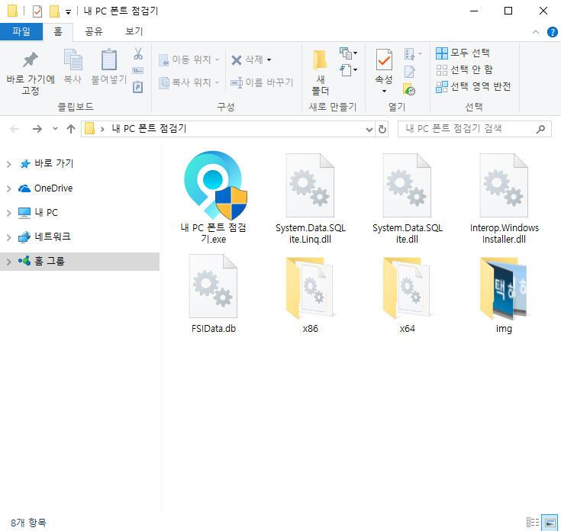
내 PC 폰트 점검기 실행
압축해제
압축해제

Slide 8
내 PC 폰트 점검기 실행
내 PC 폰트 점검기 실행 및 사용자 권한 확인
사용자 계정 컨트롤
Χ
게시자를 알 수 없는 이 앱이 디바이스를 변
경할 수 있도록 허용하시겠어요?
내 PC 폰트 점검기.exe
더블클릭
게시자: 알 수 없음
파일 원본: 이 컴퓨터의 하드 드라이브
자세한 내용 표시
예
아니요
클릭

Slide 9
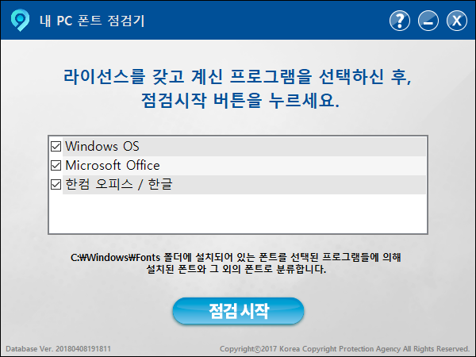
내 PC 폰트 점검기 실행
내 PC 폰트 점검기 실행 화면

Slide 10
메인 화면

Slide 11
메인 화면
메인화면 구성
1
2
3
1
도움말 버튼
4
2
최소화 버튼
3
닫기 버튼
4
설치 프로그램 목록
5
점검 시작 버튼
6
폰트 데이터베이스 버전
5
6

Slide 12
폰트점검

Slide 13
폰트점검
점검시작
1
설치된 프로그램 목록 중에서 라이선스를 가지고
계신 프로그램을 체크하여 선택합니다.
2
‘점검시작’ 버튼을 클릭하면 선택하신 프로그램에
대하여 폰트점검을 시작합니다.
1
2

Slide 14
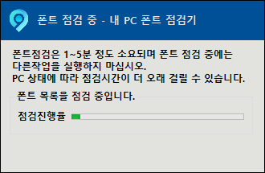
폰트점검
폰트 점검 중
1
점검을 시작하게 되면 ‘폰트 점검중’ 창이 출력되고
1~5분 후 점검이 완료 됩니다.
1
2
점검 진행율이 표시됩니다.
2

Slide 15
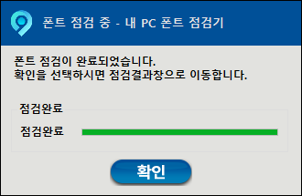
폰트점검
폰트 점검 완료
1
점검이 완료되면 ‘확인‘ 버튼이 활성화되며
‘확인’ 버튼을 클릭시 점검 결과창으로 이동합니다.
1

Slide 16
폰트점검결과

Slide 17
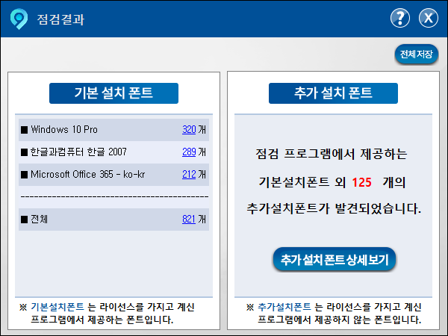
폰트점검결과
폰트 점검 결과 화면
7
1
2
기본설치폰트 정보 창
1
3
4
2
추가설치폰트 정보 창
3
설치 프로그램 명
5
4
프로그램 별 폰트 검출 수량
5
추가설치폰트 폰트 검출 수량
6
6
추가설치폰트 상세보기 버튼
7
폰트 정보 전체저장 버튼

Slide 18
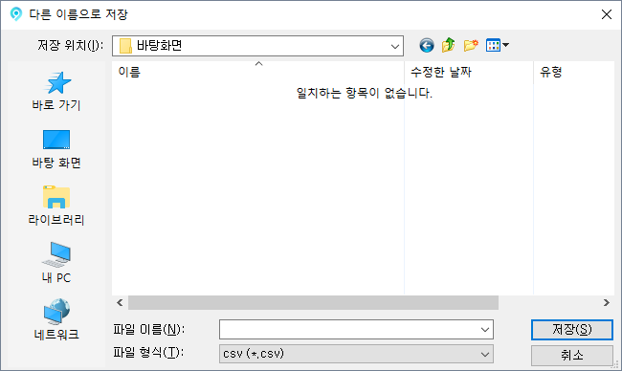
폰트점검결과
폰트 점검 결과 화면 - 전체저장
‘전체저장’ 버튼을 클릭하시면 파일 저장 폼이
출력됩니다.
1
2
1
3
저장 경로 및 저장 파일명을 입력하시고
‘저장’ 버튼을 클릭하시면 CSV 파일로
저장되며 Excel 에서 열어서 확인하실 수
있습니다.
2
4
3
4
※ ‘전체저장’은 검출된 모든 폰트(기본설치폰트 + 추가설치폰트)를 저장하는 기능입니다.

Slide 19
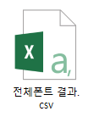
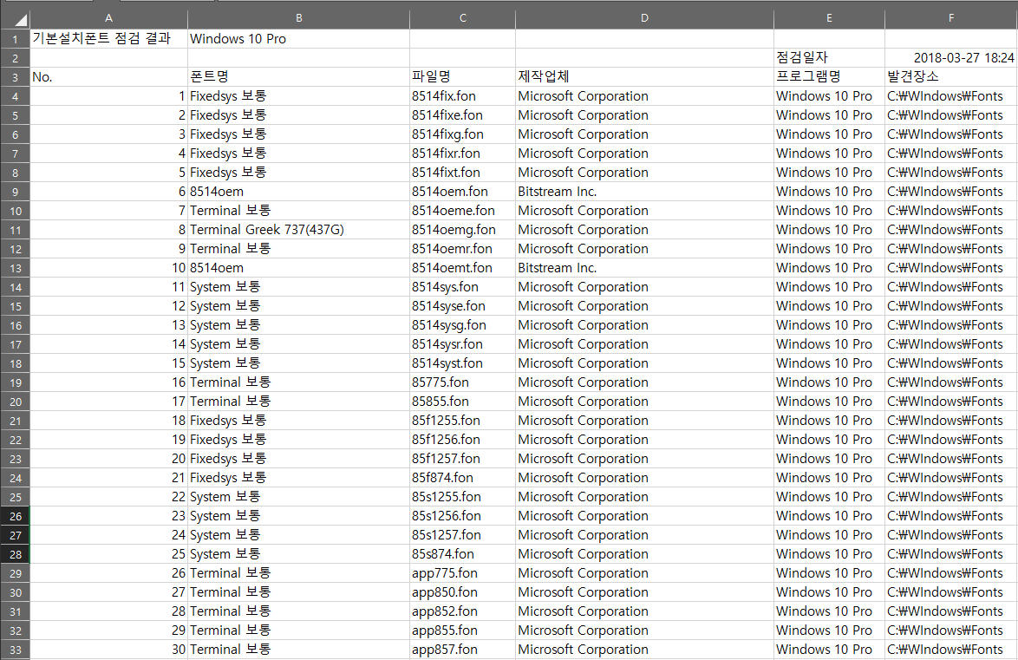
폰트점검결과
전체 폰트 점검결과 저장
점검 결과

Slide 20
기본설치폰트 점검결과

Slide 21
기본설치폰트 점검결과
기본설치폰트 점검결과
1
내 PC에 설치된 프로그램 중 ‘메인화면’에서 선택
하신 라이선스를 보유하신 프로그램 명을 보여줍
니다.
2
각 프로그램 별 설치 폰트 수량을 보여주며, 링크
클릭시 프로그램별 설치 폰트 목록을 보여줍니다.
1
2
3
전체 폰트 수량을 보여주며, 링크 클릭시 기본설치
폰트 전체 목록을 보여줍니다.
3

Slide 22
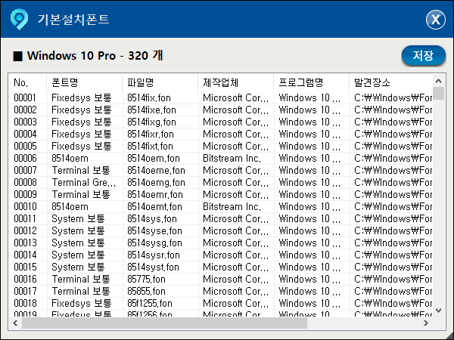
기본설치폰트 점검결과
기본설치폰트 점검결과 화면
1
현재 목록에 대한 프로그램명과 설치 수량을
보여줍니다.
1
3
2
라이선스를 보유하신 프로그램에서 설치한 폰트
정보를 보여줍니다.
순번
폰트명
파일명
제작업체
프로그램명
발견장소
3
폰트 목록을 저장합니다.
4
창의 크기를 변경합니다. (클릭 후 드래그&드롭)
2
4

Slide 23
기본설치폰트 점검결과
기본설치폰트 점검결과 저장
2
1
‘저장’ 버튼을 클릭하시면 파일 저장 폼이
출력됩니다.
1
3
저장 경로 및 저장 파일명을 입력하시고
‘저장’ 버튼을 클릭하시면 CSV 파일로
저장되며 Excel 에서 열어서 확인하실 수
있습니다.
2
4
3
4

Slide 24
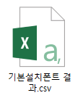
기본설치폰트 점검결과
기본설치폰트 점검결과 저장
점검 결과

Slide 25
추가설치폰트 점검결과

Slide 26
추가설치폰트 점검결과
추가설치폰트 점검결과
1
기본설치폰트 외 추가적으로 설치된 폰트의
수량을 보여줍니다.
2
‘추가설치폰트 상세보기’ 버튼 클릭시 내 PC에
추가로 설치된 폰트 목록을 보여줍니다.
1
2

Slide 27
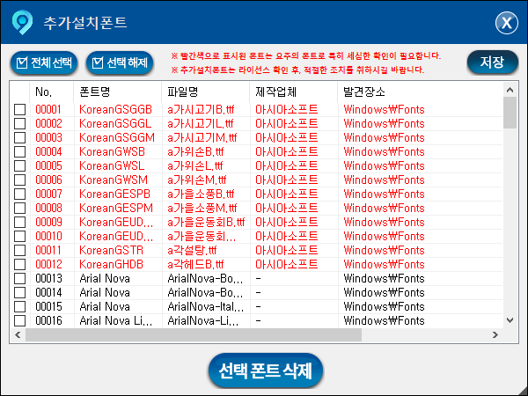
추가설치폰트 점검결과
추가설치폰트 점검결과 화면
1
목록에 출력된 모든 폰트를 선택 체크 합니다.
1
2
3
2
선택된 모든 폰트를 선택 해제합니다.
3
폰트 목록을 저장합니다.
4
추가로 설치한 폰트 정보를 보여줍니다.
순번
폰트명
파일명
제작업체
발견장소
5
선택된 폰트를 삭제합니다.
4
5

Slide 28
추가설치폰트 점검결과
추가설치폰트 점검결과 구분
1
추가설치폰트 중 유료 폰트는 ‘빨간색’ 으로 표시 ( 세심한 검토가 필요합니다.)
2
추가설치폰트 중 유료 폰트 목록에 등록되지
않은 폰트 ‘검정색’ 으로 표시
1
2
※ 시스템폰트에 설치된 폰트를 삭제시 다른 프로그램에 영향을 줄 수 있습니다.

Slide 29
추가설치폰트 점검결과
추가설치폰트 점검결과 저장
2
1
‘저장’ 버튼을 클릭하시면 파일 저장 폼이
출력됩니다.
1
3
저장 경로 및 저장 파일명을 입력하시고
‘저장’ 버튼을 클릭하시면 CSV 파일로
저장되며 Excel 에서 열어서 확인하실 수
있습니다.
2
4
3
4

Slide 30

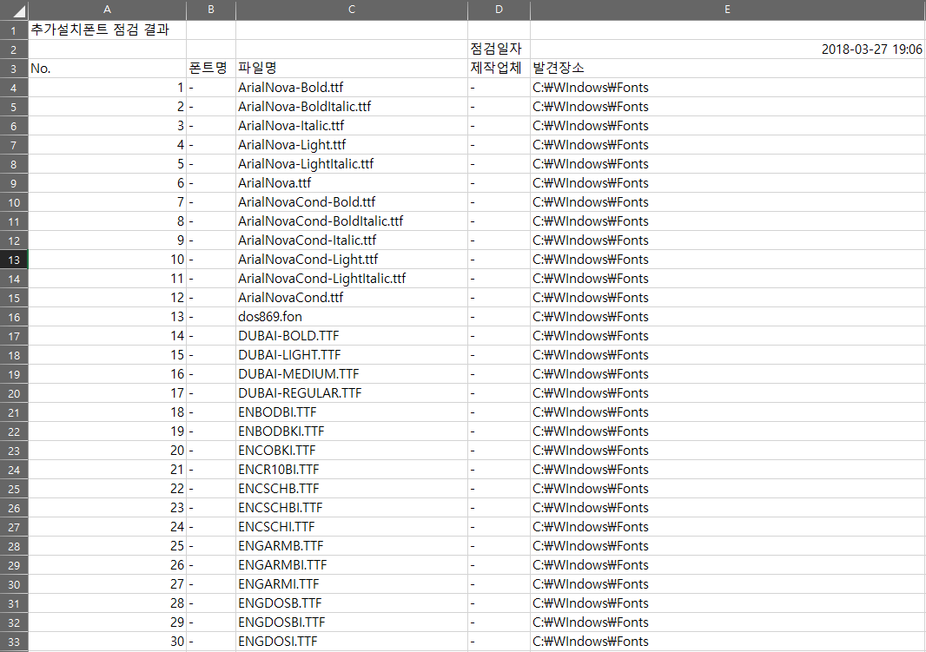
추가설치폰트 점검결과
추가설치폰트 점검결과 저장
점검 결과

Slide 31
폰트 삭제

Slide 32

폰트삭제
폰트삭제
1
목록에서 삭제할 폰트를 선택합니다.
2
폰트 선택 후 ‘선택폰트삭제’ 버튼을 클릭하면
선택한 폰트가 삭제됩니다.
1
2
한 번 삭제 된 폰트파일은 복구되지 않으니 미리 저장하여 확인 후 삭제 하시기를 권장합니다.

Slide 33
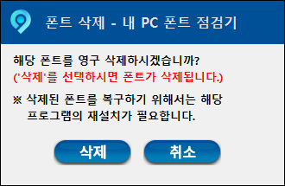
폰트삭제
폰트삭제
1
‘선택폰트삭제’ 버튼을 클릭합니다.
2
‘삭제’ 버튼을 클릭하면 폰트가 삭제됩니다.
3
‘취소’ 버튼을 폰트 삭제가 취소됩니다.
2
3
1

Slide 34
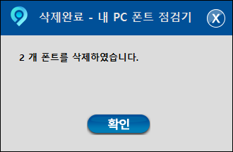
폰트삭제
폰트삭제
1
삭제가 완료되면 삭제완료 창이 출력됩니다.
2
삭제한 폰트가 목록에서 제거됩니다.
2
1
※ 폰트 삭제에 대한 모든 책임은 사용자에게 있습니다.

Slide 35
도움말

Slide 36
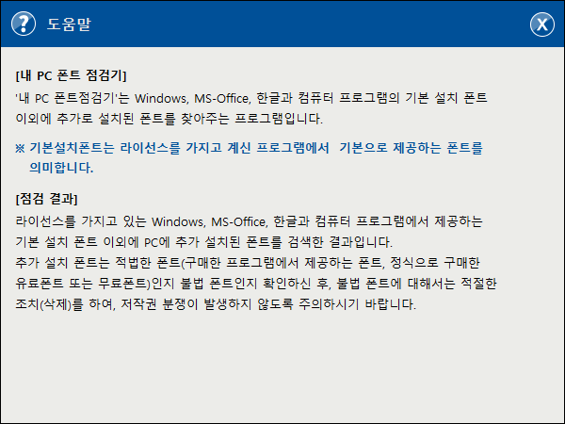
도움말
도움말
1
‘내 PC 폰트 점검기’ 상세 설명
1
2
‘점검결과’ 상세 설명
2

Slide 37
감사합니다

